Slide 1


第三节 非极性分子晶体
本节主要内容:
2.3.1 非极性分子晶体的结构
2.3.2 非极性分子晶体的结合能
2.3.3 非极性分子晶体的特征

Slide 2
2.3 非极性分子晶体
范德瓦尔斯力：分子偶极矩的静电吸引作用产生的力。
极性分子永久偶极矩间的相互作用力称为范德瓦尔斯-葛生力。
非极性分子被极性分子的电场极化而产生的诱导偶极矩与极性分子永久偶极矩间的相互作用力称为范德瓦尔斯---德拜力。
非极性分子的瞬时偶极矩间相互作用力称为范德瓦尔斯-伦敦力。

Slide 3
2.3.1 非极性分子晶体结构
1.结构
具有饱和电结构的原子或分子+范德瓦尔斯--伦敦力。惰性气体分子He、Ne、Ar、Kr、Xe在低温下形成非极性分子晶体。
2.结合力
范德瓦尔斯-伦敦力。
3.配位数
通常取密堆积,配位数为12。
2.3.2 非极性分子晶体的结合能
1.模型
两个相距为r的全同线性谐振子1和2，每个谐振子带有一个正电荷+q和负电荷-q，正负电荷之间的距离分别为x₁和x₂，粒子沿x轴振动。

Slide 4
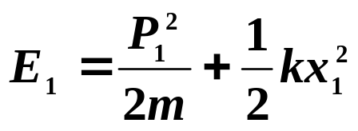
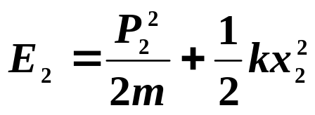

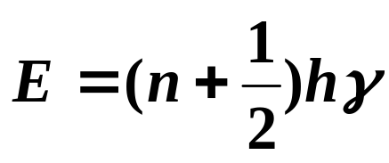
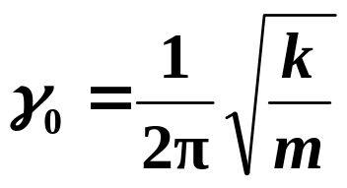
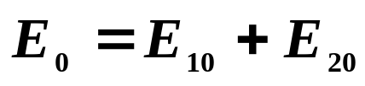
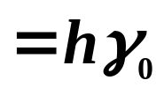
+
+
x₁
x₂
+
-
r
+
-
2.计算
两个分子间的相互作用势能
(1)当r很大时，两振子间没有相互作用，两振子的总能量
据量子力学的结果，谐振子的振动能量为：
零点振动能为：

Slide 5
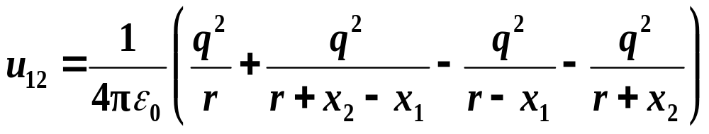
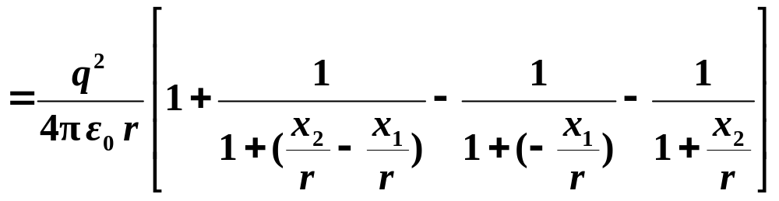

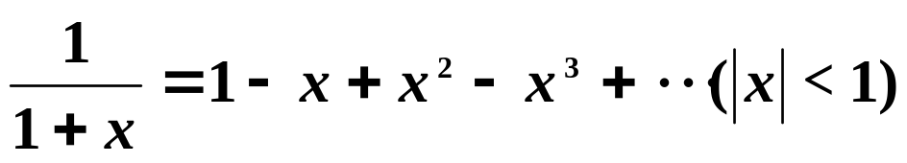
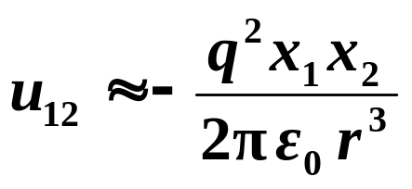
x₁
x₂
+
-
r
+
-
(2)当两个振子靠得很近时，两个振子间会发生相互作用，
相互作用势能为：
(计算时保留到二次方项)
推导略

Slide 6
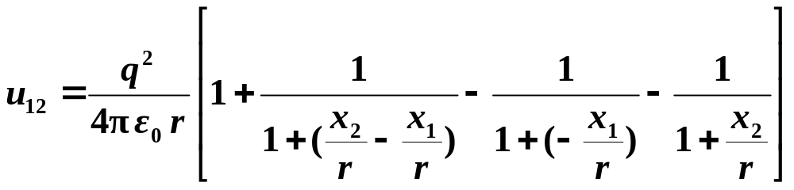
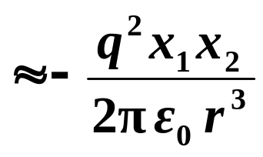
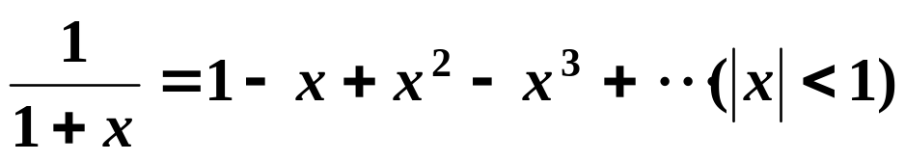

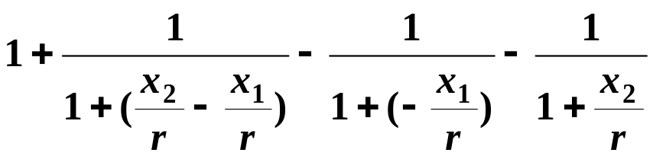
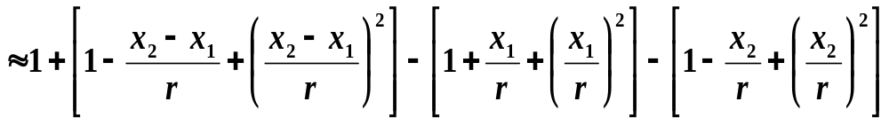
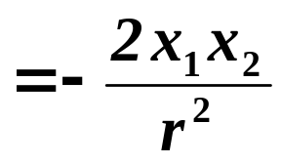

Slide 7
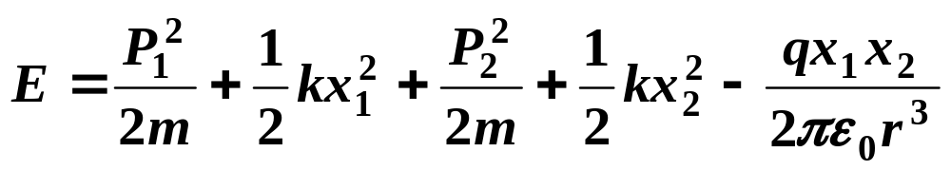
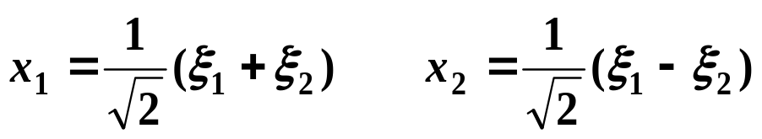
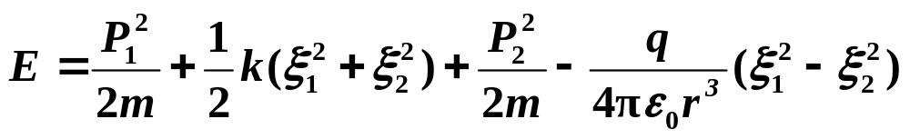
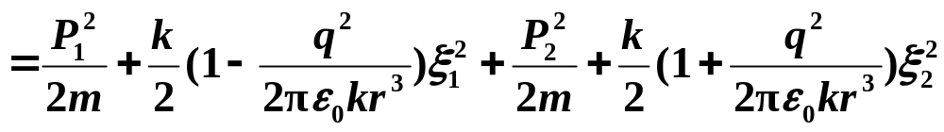
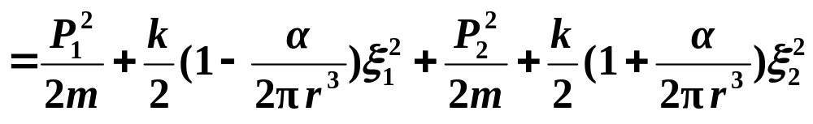
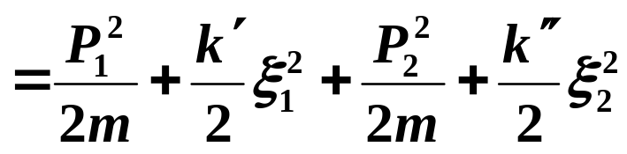
令

Slide 8
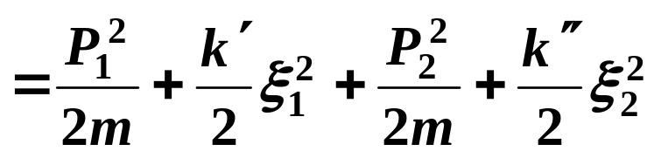
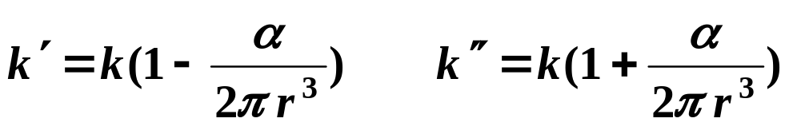
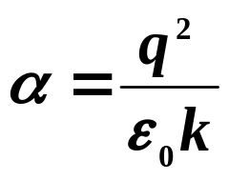
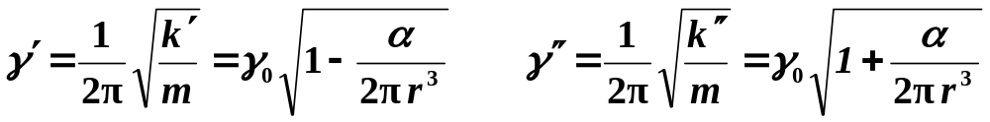
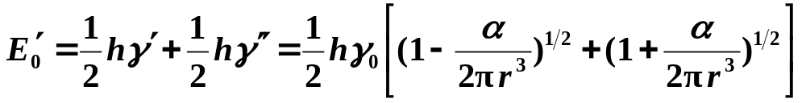
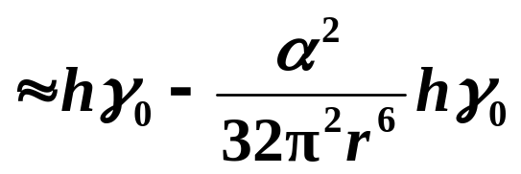
分子的极化系数
振子的零点振动能

Slide 9
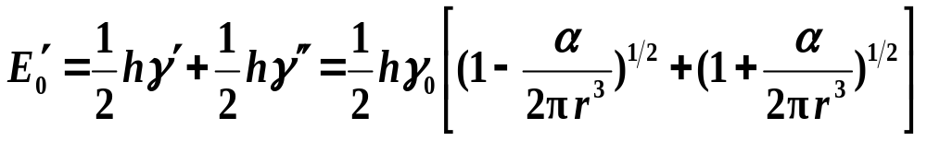
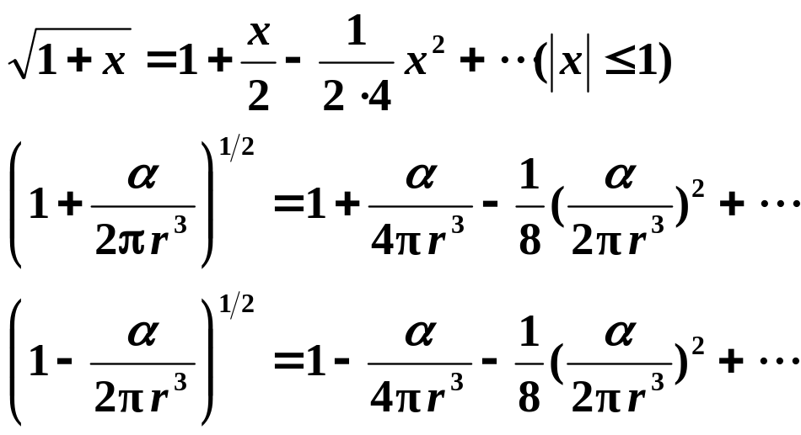
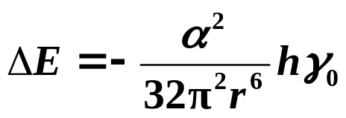
两个振子的相互作用能
---吸引能

Slide 10

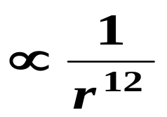
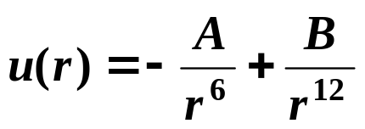
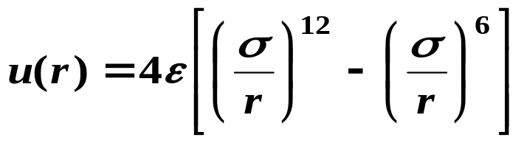
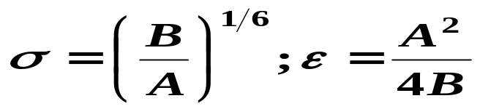
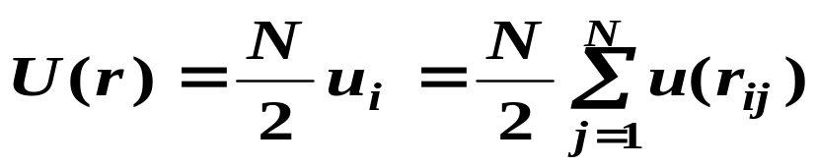
两个振子的相互作用能
---吸引能
排斥能
一对分子间的互作用势能为：
或
---著名的雷纳德-琼斯势
式中
N个惰性气体分子总的相互作用能为：
'

Slide 11
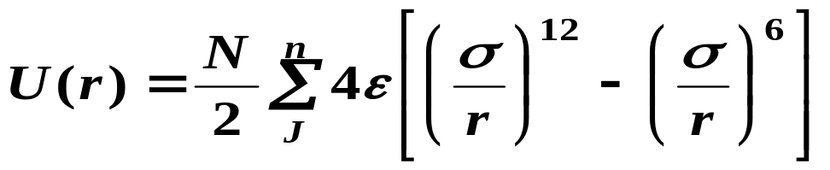
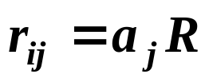
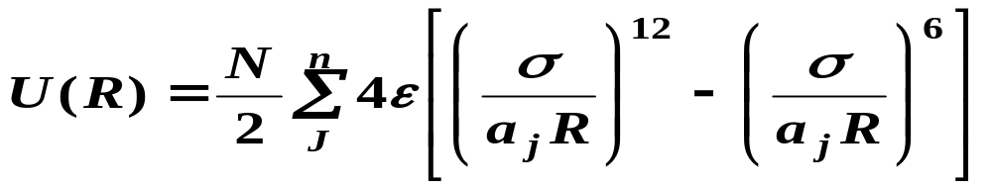
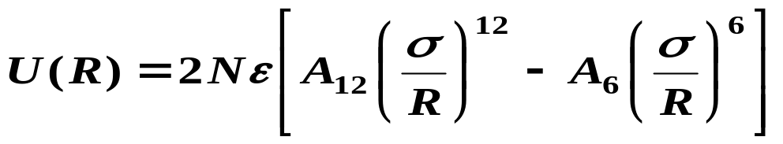
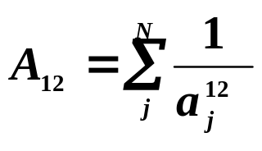
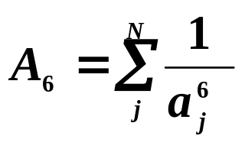

'
设R为最近邻两个原子间的距离，则
'
'
'
是仅与晶体结构有关的常数。

Slide 12
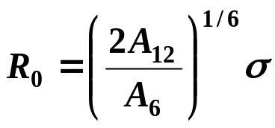
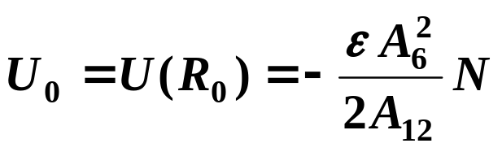
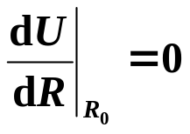
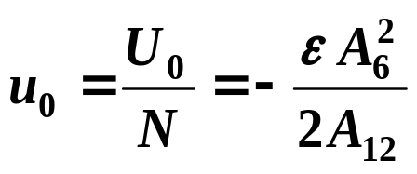
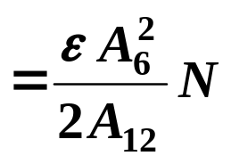
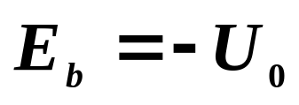
2.平衡时体积弹性模量和晶体的结合能
(1)晶体的结合能
平衡时最近邻原子间距离
平衡时总的互作用势能
平均每个原子的能量u₀为：
晶体的结合能：

Slide 13

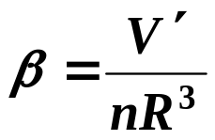


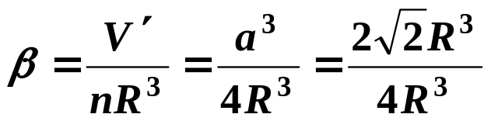



(2)体积弹性模量
根据实际晶体结构,求出β
体积弹性模量K
单胞体积：
n为每个单胞中的原子个数
对于面心立方
2.3.3 非极性分子晶体的特征
分子晶体的结合能小，熔点和沸点都很低；硬度比较小。

Slide 14




例1：由N个惰性气体原子构成的分子晶体，其总互作用势能可表示为
式中
'
,
'
是参考原子i与其它任一原子j的距离r_{ij}同最近邻原子间距R的比值( )。试计算面心立方的A₆和A₁₂。
(1)只计及最近邻原子； (2)计及最近邻和次近邻原子。
解:
(1)面心立方,最近邻原子有12个,

Slide 15











(2)计及最近邻和次近邻,次近邻有6个。

Slide 16








例2：采用雷纳德--琼斯势，求体心立方和面心立方Ne的结合能之比(说明Ne取面心立方结构比体心立方结构更稳定)。
已知(A₁₂)_{f}=12.13； (A₆)_{f}=14.45； (A₁₂)_{b}=9.11； (A₆)_{b}=12.25。
解:
Ne取面心立方结构比取体心立方结构更稳定。

